Slide 1
Игра «Змейка»
Авторы: Лычёв Данил и Уметбаева Арина

Slide 2
Идея проекта
Мы хотим создать игру, в которой игрок будет управлять длинным, тонким существом, напоминающим змею, которое ползает по клеточному полю, собирая еду (яблоки), избегая столкновения с собственным хвостом и краями игрового поля. Каждый раз, когда змея будет съедать яблоко, она должна становиться длиннее и при переходе к новому уровню будет увеличиваться скорость передвижения змейки, что постепенно будет усложнять игру. Игрок сможет управлять направлением движения головы змеи (вверх, вниз, влево, вправо), а хвост змеи будет двигаться следом. Игрок сможет поставить игру на паузу.
В этой игре мы планируем сделать таблицу рекордов, бесконечное количество уровней, каждый уровень будет сменяться после того, как будет съедено 10 яблок. Также мы хотим добавить аудио сопровождение.

Slide 3
Описание реализации
Мы использовали такие библиотеки как os, sys, pygame, random.
Реализовали один основной класс Board в котором определили методы для различных манипуляций со змейкой.

Slide 4
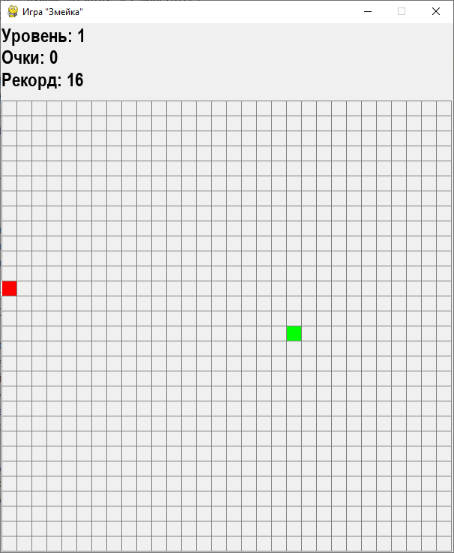
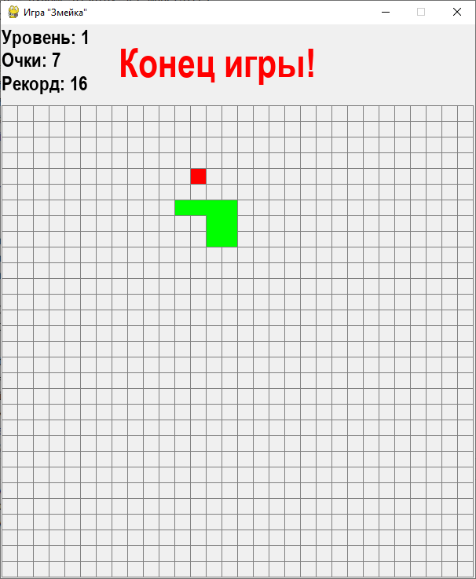
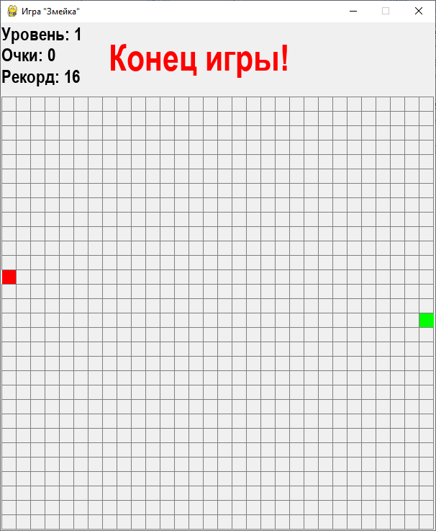
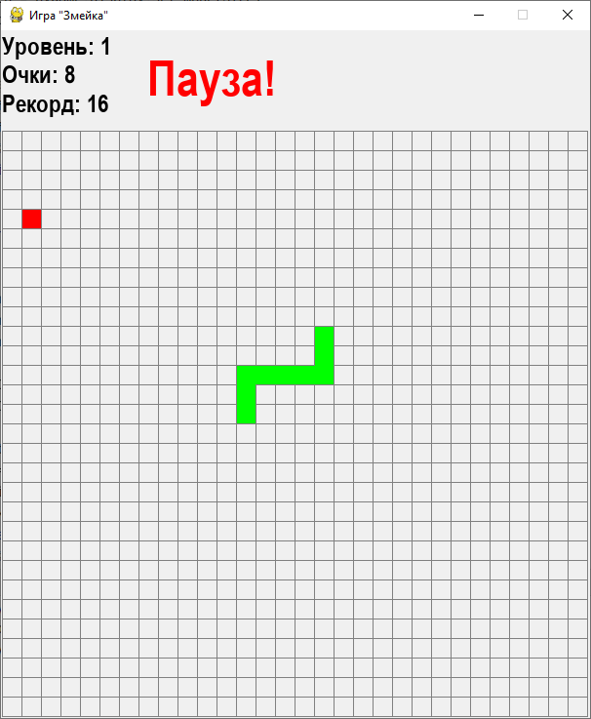
Скриншоты

Slide 5
Заключение
Считаем, что цель нашего проекта достигнута, но игру можно доработать, добавить меню, звуковые эффекты при съедании яблока и т.д.

